Slide 1




FARABİ DEĞİŞİM PROGRAMI

Slide 2
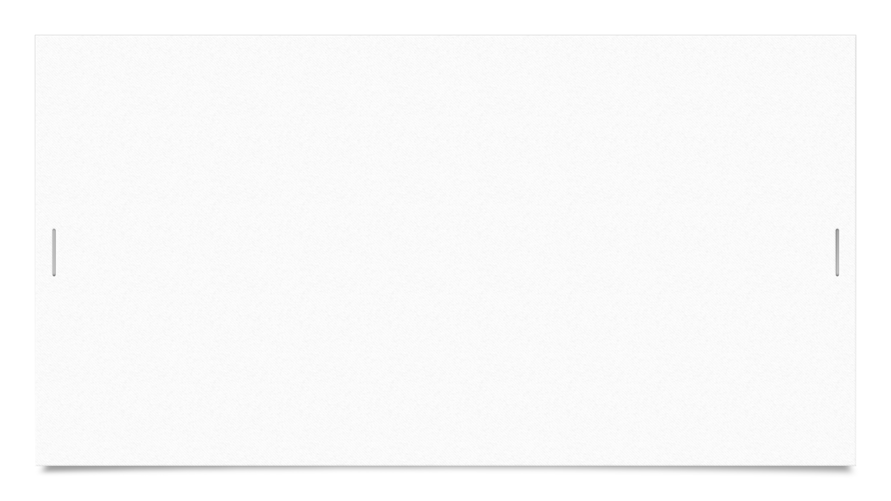
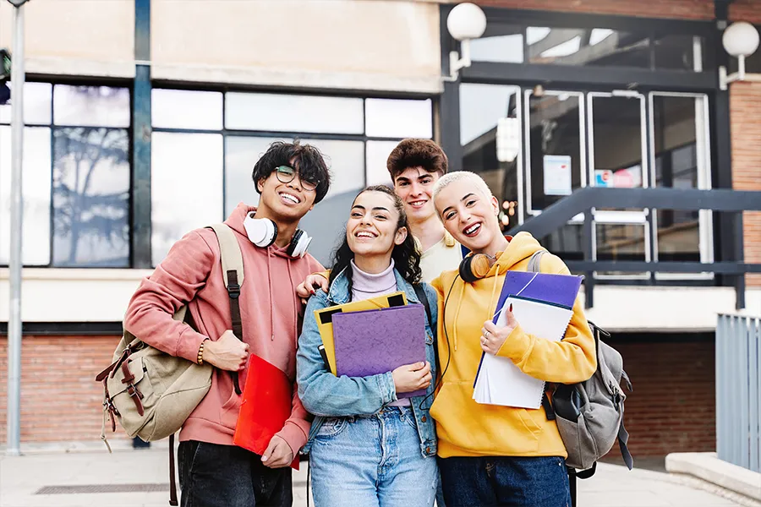

"Farabi Değişim Programı" Nedir?
Farabi Değişim Programı, Türkiye’deki üniversiteler (Devlet Üniversiteleri) arasında bir dönem (Sadece Güz Dönemi) ya da bir yıl (Güz+Bahar Dönemi) öğrenci hareketliliğine olanak sağlayan bir Öğrenci Değişim Programıdır.

Slide 3

Değişime Katılmak Bana Ne Kazandırır? Neden Farabi Öğrencisi Olmalıyım?
Farabi Değişim Programı, bireyin sosyal becerilerini geliştirmekle beraber güçlüklerle mücadele etme tecrübesini de oluşturur.
Yeni bir çevre ve arkadaş grubu kurarken iletişim becerilerinde de belirgin gelişmeler yaşanır.
Farklı akademisyen ve farklı bir ekolde eğitim alma şansı yanında üniversitendeki arkadaşlarına göre daha farklı bilgi ve becerilere sahip olmanı sağlar.
Vizyonun gelişir.

Slide 4
Programdan Yaralanmak İçin Herhangi Bir Ücret Ödemek Gerekiyor Mu?
Hayır. Aksine YÖK, Farabi Değişim Programına katılan öğrencilere karşılıksız olarak burs vermektedir.
(2019-2020 döneminde her öğrenciye 4 ay için toplam 2400 TL burs ödenmiştir.)

Slide 5
Farabi Öğrenci Değişim Programı Ne Zaman Başlar?
Üniversiteler Güz ve Güz+Bahar dönemi için başvuru koşullarını içeren bir başvuru ilanı yayınlar. İlan YÖK’ün duyurduğu takvime göre yapılır.
(Genellikle 1-15 Mart tarihleri arasında yapılır.)

Slide 6

Farabi Öğrencisi Olabilmek İçin Ön Şartlar Nelerdir?
Ön Lisans ve Lisans öğrencisiysen ilk yılını tamamlamış olman ve genel not ortalamanın en az 2.00/4.00;
Yüksek Lisans ve Doktora öğrencisiysen de ilk yarıyılını tamamlamış olman (Hazırlık ve Bilimsel Hazırlık dönemlerinde başvuruda bulunamazsın) ve genel not ortalamanın en az 2.50/4.00 olması gerekiyor.

Slide 7

Sonuç olarak birinci sınıf öğrencileri için Değişim Programı 2. sınıfta başlıyor.
Başvurular bir sonraki dönem/sınıf için yapıldığından 4. sınıfta başvuru yapılmıyor.
! İstisna: Öğrencinin kayıtlığı olduğu üniversitenin uygun görüşü ile başvuruda bulunulan üniversitenin de kabulü doğrultusunda, alttan dersi olan öğrenciler uzattığı dönem/dönemler için Değişimden faydalanabilir.

Slide 8




İletişim: Öğr. Gör. Adem USTA
farabi@giresun.edu.tr
(0454) 310 11 24
farabi.giresun.edu.tr
Fen-Edebiyat Fakültesi Zemin Kat

